Slide 1
11.1-11.7组会报告
01

Slide 2
content目录
1 本周任务 2 完成情况 3 存在问题 4 下周任务

Slide 3
一、本周任务
学习单智能体强化学习代码
实现交叉口环境的代码复现

Slide 4
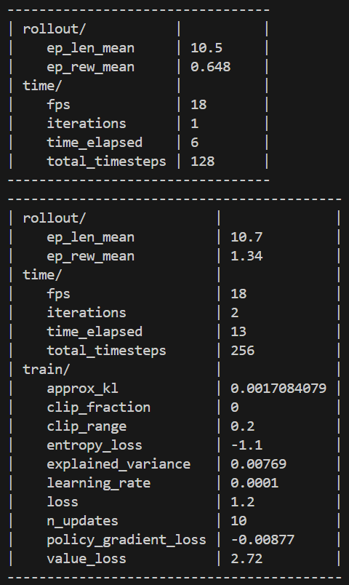
二、本周任务完成情况
2.1 Intersection PPO
与评价模型优劣 直接相关的主要指标
ep_rew_mean 平均回合奖励
explained_variance 解释方差（接近1优）
policy_gradient_loss 策略梯度损失
value_loss 价值损失
loss 损失

Slide 5
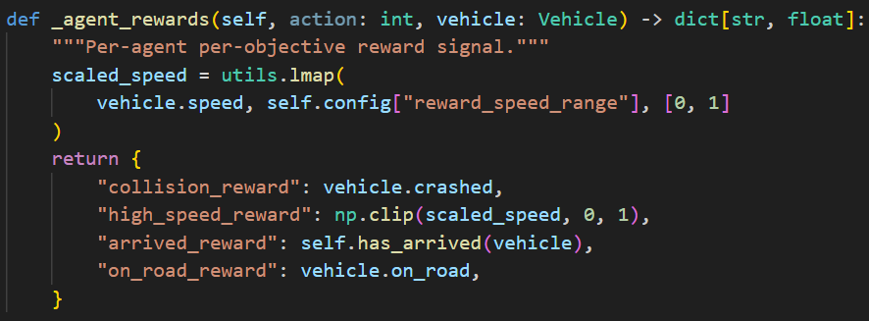
二、本周任务完成情况
2.1 Intersection PPO
奖励值设定
collision_reward: 碰撞时的负奖励，通常为负值，惩罚碰撞。
high_speed_reward: 高速奖励，鼓励车辆以较高速度行驶，通常为正值。
arrived_reward: 到达目标奖励，鼓励车辆尽快到达目标。
on_road_reward: 路上行驶奖励，鼓励车辆保持在道路上，通常为正值。

Slide 6
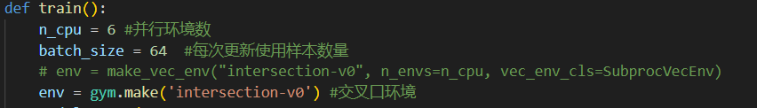
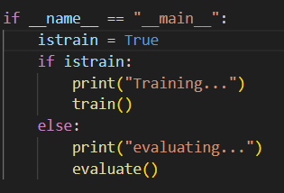
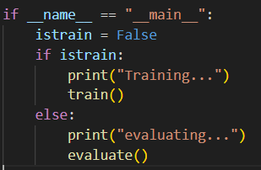
二、本周任务完成情况
2.2 Intersection环境代码复现
交叉口环境设置
模型训练
模型评估

Slide 7
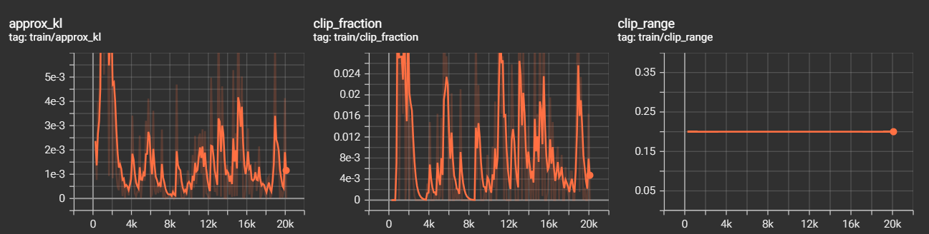
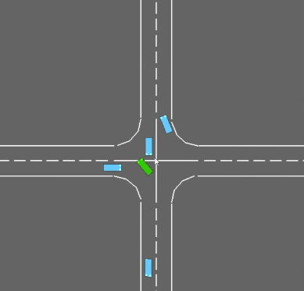
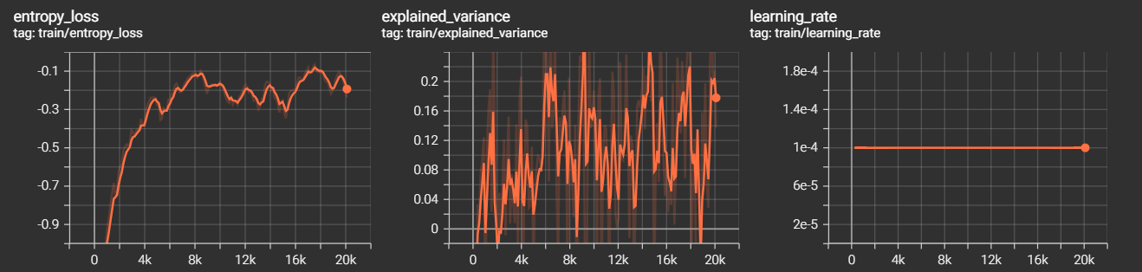
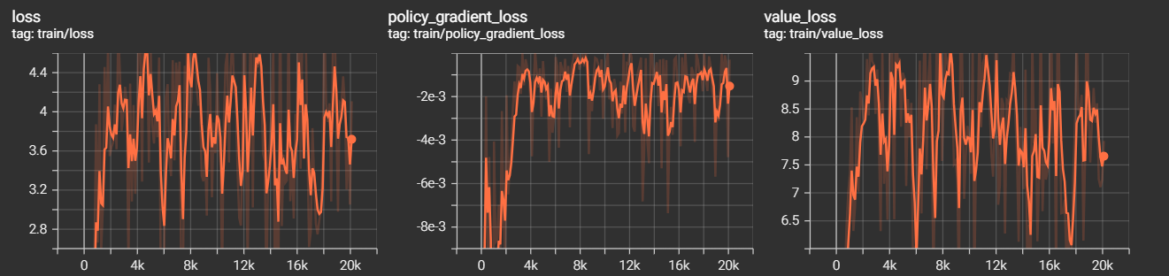
二、本周任务完成情况
指标
2.2 Intersection环境代码复现
可视化
Notes:
approx_kl ：近似的 KL 散度，用于衡量新旧策略分布的差异，防止策略更新太快不稳定。
clip_fraction ：被截断的梯度比例，限制策略变化变化。
clip_range ：允许的策略更新范围，超参数
entropy_loss ：熵损失，熵越高策略随机性越大，逐渐确定最佳策略，理应逐渐下降。
explained_variance：解释方差，越接近1越优，说明价值函数对实际奖励的拟合越好。
learning_rate：学习率，用于控制梯度更新的步长，超参数。
总体损失函数值
策略梯度损失
价值损失

Slide 8
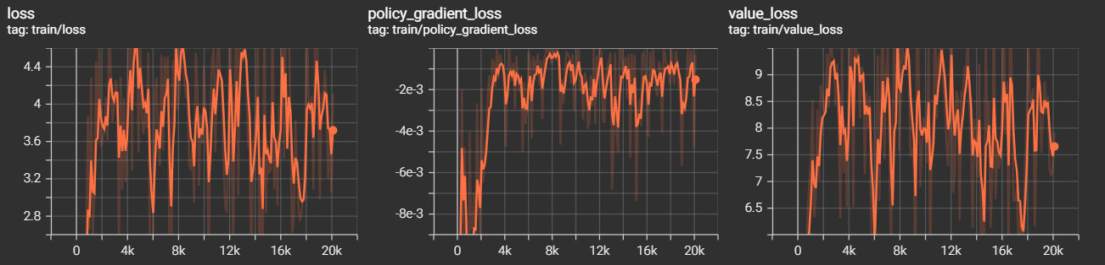
三、存在问题
loss波动不收敛
总体损失
策略梯度损失
价值损失
稳定性差
Notes:
训练数据的变动：每个训练回合（episode）中的环境交互数据不同，可能导致每次计算出的策略梯度损失有所不同？
探索与利用的平衡？
奖励设计？
我将碰撞奖励设置非常小，Loss较少，但策略是车停在原地不动。

Slide 9
三、存在问题
模型效果不理想
代码结果可视化：撞车严重
成功率低
超参数的值怎么修改？

Slide 10
11.14-11.20组会报告
01

Slide 11
二、本周任务完成情况
2.1 Intersection PPO

Slide 12
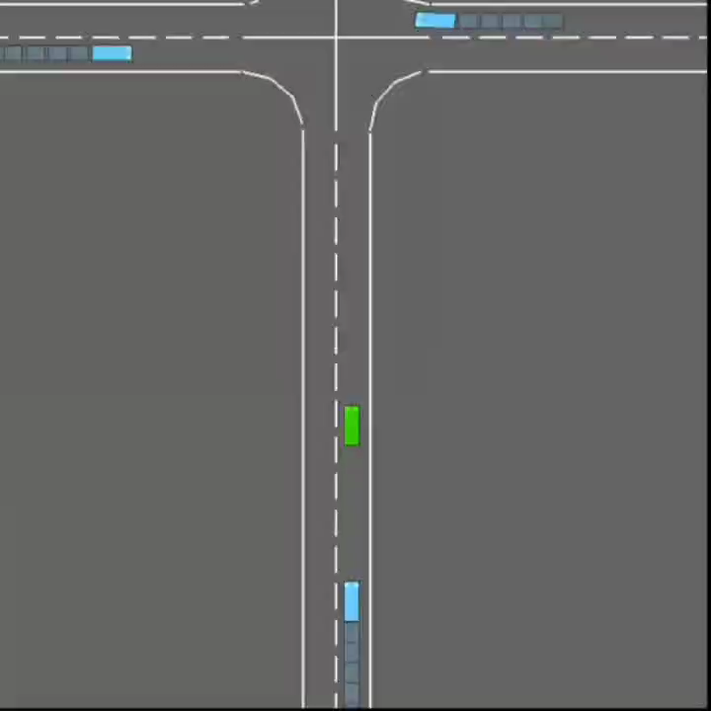
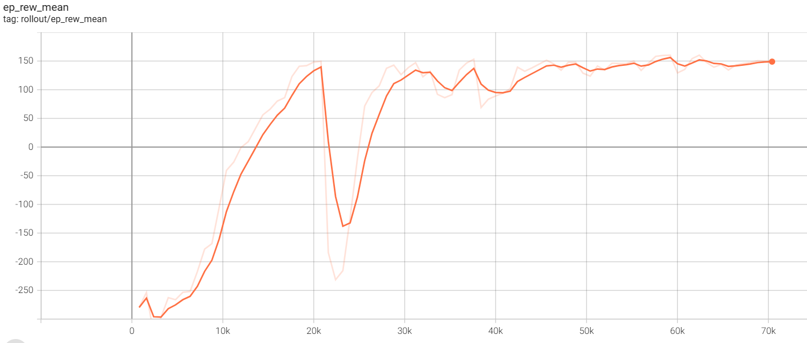
二、本周任务完成情况
2.1 Intersection PPO
episode reward mean
每个训练周期内奖励的平均值

